Slide 1
EST - NAPOLI INNOVATION FESTIVAL | 22 OTTOBRE 2026 | LABORATORIO | 90 MINUTI
PRG32: videogiochi retrò per imparare il processore europeo RISC-V
Costruiamo Breakout con i blocchi del Construction Kit, un passo alla volta
Per chi: studenti delle scuole e cittadini curiosi; nessuna esperienza richiesta
Università degli Studi di Napoli "Parthenope" - Prof. Raffaele Montella
Notes:
Versione CONSTRUCTION KIT del laboratorio: serve solo un browser. Il Kit deve essere avviato su un computer raggiungibile dalle postazioni (python app.py, porta 5090). I progetti di ogni passo sono in kit/passoN.blocks.json e si caricano con Import JSON. Le schermate nelle slide sono state ottenute compilando ed eseguendo il C che il Kit genera per ogni passo.

Slide 2
Oggi impariamo a
1
Spiegare perché RISC-V è un processore "di tutti"
2
Descrivere un gioco come init, update, draw
3
Costruire un gioco con i blocchi
4
Muovere, far rimbalzare e far scontrare oggetti
5
Scoprire il programma vero che sta sotto i blocchi
Notes:
State the objectives; return to this slide at the end.

Slide 3
Programma
10'
15'
10'
45'
10'
1
2
3
4
5
L'idea: perché un videogioco, perché RISC-V
La piattaforma PRG32
Il ciclo init, update, draw
Breakout, un passo alla volta
Sfide finali e come continuare
Notes:
Total: 90 minutes.

Slide 4
Oggi costruiamo un videogioco. Dentro c'è un processore progettato per essere di tutti.
Novanta minuti, un gioco vero, e alla fine saprete cosa succede davvero dentro un computer.

Slide 5
01
L'idea
Perché un videogioco, perché RISC-V

Slide 6
Un computer fa solo tre cose
1
Calcola con dei numeri
2
Sposta numeri da e verso la memoria
3
Decide quale istruzione eseguire dopo
4
Tutto il resto, dai social ai videogiochi, è fatto di questi tre mattoni

Slide 7
Perché proprio un videogioco
1
Si vede subito
2
È onesto
Cambi un numero e la racchetta si sposta: causa ed effetto nello stesso istante.
Se sbagli, la pallina attraversa il muro. Non serve un voto per saperlo.
3
È piccolo
4
È completo
Un gioco retrò sta tutto nella testa di una persona. E in 3 KiB di memoria.
Stato, ingresso, calcoli, decisioni, un ciclo: c'è tutta l'informatica di base.

Slide 8
Che cos'è un processore
1
È il componente che esegue le istruzioni, una alla volta
2
Ogni famiglia di processori capisce un proprio elenco di istruzioni
3
Quell'elenco si chiama ISA: Instruction Set Architecture
4
È il contratto tra chi scrive il software e chi costruisce l'hardware

Slide 9
Chi possiede le istruzioni?
Architetture proprietarie
RISC-V
L'elenco delle istruzioni appartiene a un'azienda
Per costruire un processore serve una licenza
Le decisioni si prendono altrove
Hanno dominato PC e telefoni per decenni
Uno standard aperto, nato all'università di Berkeley
Chiunque può progettare un processore, senza pagare l'architettura
Governato come uno standard condiviso
Si pronuncia "risc-five"

Slide 10
Perché l'Europa ci punta
Fatto | Numero
Mercato mondiale dei semiconduttori | circa 700 miliardi di dollari
Quota attuale dell'Europa | circa un decimo
Obiettivo dello European Chips Act | un quinto entro il 2030
Progetto DARE (EuroHPC): processori europei su RISC-V | circa 240 milioni di euro
Notes:
Ordini di grandezza citati nel libro (fonti: HiPEAC 2026, EuroHPC JU). La parola chiave è sovranità tecnologica.

Slide 11
Le istruzioni che useremo oggi sono le stesse con cui l'Europa sta costruendo i suoi processori.
Non è un dialetto per la scuola: addi, lw, sw, beqz sono RISC-V vero.

Slide 12
Domanda veloce
Che cosa rende RISC-V "aperto"?
I suoi processori sono gratis
L'elenco delle istruzioni è uno standard che chiunque può usare senza licenza
A
B
Funziona solo con software libero
È stato inventato in Europa
C
D
Notes:
Answer: B. L'apertura riguarda la specifica dell'ISA. I singoli chip possono essere aperti o proprietari. RISC-V nasce a Berkeley, in California.

Slide 13
02
La piattaforma PRG32
Una console retrò con dentro un processore RISC-V

Slide 14
PRG32 in quattro righe
1
Che cos'è
2
Il processore
Una piattaforma didattica open source: una piccola console per giochi scritti in assembly, in C o con i blocchi.
ESP32-C6: RISC-V a 32 bit, 160 MHz, 512 KB di RAM. Costa pochi euro.
3
Il codice gira davvero
4
Chi la sviluppa
Il vostro programma è codice macchina RISC-V eseguito dal processore, non una simulazione.
Università degli Studi di Napoli "Parthenope". Licenza MIT: potete leggerla, copiarla, migliorarla.

Slide 15
Cosa c'è sul tavolo
Componente | Caratteristiche
Scheda ESP32-C6 | Processore RISC-V RV32IMAC, Wi-Fi, USB
Schermo ILI9341 | 320 x 240 pixel a colori; il gioco ne usa 320 x 200
Joystick e pulsanti | Quattro direzioni, A, B, Start/Select
Audio | Amplificatore digitale I2S, 8 voci a 22.050 Hz
Memoria per il gioco | 64 KiB: il nostro Breakout ne usa circa 3,5

Slide 16
Tre modi per far girare lo stesso gioco
Scheda PRG32
QEMU
PRG32-QT
il processore vero
la scheda emulata sul PC
app per PC, tablet, telefono, TV
La cartuccia è lo stesso file .prg32 in tutti e tre i casi. Oggi usiamo quello che c'è sulla vostra postazione.

Slide 17
L'ecosistema
1
PRG32
2
Cartridge Store
Il firmware della console e gli strumenti per costruire le cartucce.
Un catalogo di giochi, con classifiche e multiplayer. Ogni gioco passa da un editor prima di essere pubblico.
3
Construction Kit
4
PRG32-QT
Si programma con i blocchi nel browser; il Kit mostra il C che ne risulta.
Fa girare le cartucce ovunque e ha un debugger: si può fermare il processore tra due istruzioni.

Slide 18
La cartuccia: un file piccolissimo
1
Un gioco è un file che finisce in .prg32
~3,5 KiB
2
Dentro: un'intestazione di 100 byte e il codice macchina
3
Si carica sulla console via Wi-Fi, senza riprogrammarla
4
La console ha quattro "slot" per le cartucce
tutto il nostro Breakout
5
La cartuccia chiama la console attraverso una tabella di 139 funzioni

Slide 19
Dentro una cartuccia
+0
PRG2
4 byte
firma: "sono una cartuccia PRG32"
+4
versione ABI
4 byte
quale tabella di funzioni si aspetta
+8
dimensioni, indirizzo
16 byte
dove caricare il codice e quanto è grande
+24
init / update / draw
12 byte
dove iniziano le tre funzioni del gioco
+36
CRC32
4 byte
controllo: il file è arrivato intatto?
+40
nome
32 byte
quello che si legge nel menu
+72
hash ABI, funzioni richieste
28 byte
la console rifiuta ciò che non può eseguire
codice e dati del gioco
~3,4 KiB
le istruzioni RISC-V che scriviamo oggi
Intestazione: 100 byte. Prima di eseguire, la console controlla firma, CRC e compatibilità: una cartuccia incompatibile viene rifiutata, non eseguita.

Slide 20
Domanda veloce
Dove "gira" il gioco quando usiamo la scheda PRG32?
Su un server in Internet
Sul processore RISC-V della scheda, come codice macchina
A
B
Dentro un programma Python
Nello schermo
C
D
Notes:
Answer: B. Esecuzione nativa. In PRG32-QT, invece, un interprete esegue le stesse istruzioni una per una.

Slide 21
03
Il ciclo init, update, draw
Tutti i giochi PRG32 hanno la stessa forma

Slide 22
Un gioco è un ciclo
init
leggi i pulsanti
update
draw
una volta sola
cosa vuole il giocatore
cambia i numeri
disegna i numeri
Dopo init, la console chiama update e draw circa 30 volte al secondo. Ogni giro è un fotogramma. Come un cartone animato: tante immagini, una dopo l'altra.

Slide 23
Due compiti, mai mescolati
update: cambia lo stato
draw: mostra lo stato
Legge i pulsanti
Sposta racchetta e pallina
Controlla gli urti, conta i punti
Non disegna nulla
Cancella lo schermo
Disegna ogni oggetto dove dicono i numeri
Non cambia le regole del gioco
Non ricorda il fotogramma prima

Slide 24
Lo stato: i numeri che il gioco ricorda
1
paddle_x: dove si trova la racchetta
2
ball_x, ball_y: dove si trova la pallina
3
ball_dx, ball_dy: di quanto si sposta a ogni fotogramma
4
bricks: quali mattoncini ci sono ancora
5
score: quanti ne abbiamo distrutti
Notes:
Tutto il gioco è la regola che trasforma lo stato di questo fotogramma in quello del successivo.

Slide 25
Lo schermo è una griglia
1
320 pixel in orizzontale: la x
(0,0)
2
200 in verticale: la y
3
L'origine è in alto a sinistra
x=136 y=188
4
La y cresce verso il BASSO
(319,199)
320 x 200 game viewport
Notes:
L'errore più comune: pensare che y cresca verso l'alto come nei grafici di matematica.

Slide 26
Un colore in 16 bit: RGB565
1
5 bit di rosso
2
6 bit di verde
3
5 bit di blu
I bit più a sinistra. Rosso pieno: 0xF800.
L'occhio è più sensibile al verde. Verde pieno: 0x07E0.
I bit più a destra. Blu pieno: 0x001F.
Notes:
Giallo = rosso + verde = 0xFFE0. Bianco = tutti i bit a 1 = 0xFFFF. Ciano = verde + blu = 0x07FF.

Slide 27
I pulsanti sono bit
Pulsante | Valore | In binario
SINISTRA | 1 | 0000 0001
DESTRA | 2 | 0000 0010
SU | 4 | 0000 0100
GIÙ | 8 | 0000 1000
A | 16 | 0001 0000
B | 32 | 0010 0000
Notes:
La console restituisce un solo numero con tutti i pulsanti. DESTRA + A premuti insieme danno 2 + 16 = 18. Per sapere se un pulsante è premuto si isola il suo bit con AND.

Slide 28
Domanda veloce
La pallina è a y = 50. Aggiungiamo 10 a y. La pallina...
sale
scende
A
B
va a destra
resta ferma
C
D
Notes:
Answer: B. y cresce verso il basso.

Slide 29
Come lavoriamo: blocchi colorati
1
Apriamo il Construction Kit nel browser
2
Per ogni passo: importiamo il progetto, leggiamo i blocchi, premiamo Play
3
Poi cambiamo UNA cosa e guardiamo che succede
4
Otto passi: dallo schermo nero al gioco completo

Slide 30
04
Breakout con i blocchi
Otto passi, dallo schermo nero al gioco completo

Slide 31
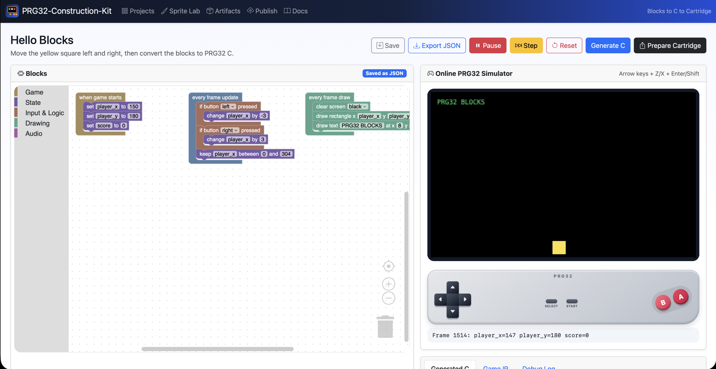
Il Construction Kit
A sinistra i blocchi, a destra lo schermo del gioco con il joypad; sotto, il C generato

Slide 32
I tre blocchi grandi sono init, update, draw
1
when game starts: una volta sola (init)
when game starts
every frame update
2
every frame update: cambia i numeri
every frame draw
3
every frame draw: disegna
4
I blocchi del Kit sono in inglese: li leggiamo insieme

Slide 33
I blocchi che useremo
Blocco | Che cosa fa
set X to N | mette il numero N nella variabile X
change X by N | aggiunge N a X (anche negativo)
keep X between A and B | tiene X dentro un recinto
if button ... pressed | esegue i blocchi dentro solo se il pulsante è premuto
if rect ... touches rect ... | esegue i blocchi dentro se due rettangoli si toccano
draw rectangle ... | disegna un rettangolo
play beep ... | suona una nota

Slide 34

Passo 1: apri il Kit e importa
1
Apri nel browser l'indirizzo scritto alla lavagna
Passo 1 | circa 4 min
Dovresti vedere
2
Clicca Import JSON e scegli kit/passo1.blocks.json
3
Apri il progetto Breakout e premi Play
Uno schermo nero, poi blu. I tre blocchi gialli sono quasi vuoti: è lo scheletro del gioco.
4
Cambia BLACK in BLUE nel blocco clear screen
Notes:
Schermata vera: questo passo, compilato ed eseguito: workshops/EST-Napoli_Innovation_Festival/kit/expected/passo1.png

Slide 35
Passo 2: la racchetta
1
Una variabile: paddle_x
when game starts
set paddle_x to 136
2
È la x della racchetta
every frame draw
clear screen BLACK
3
y, larghezza e altezza sono fisse
draw rectangle x paddle_x y 188 w 48 h 6 color CYAN
4
Prima si cancella, poi si disegna

Slide 36
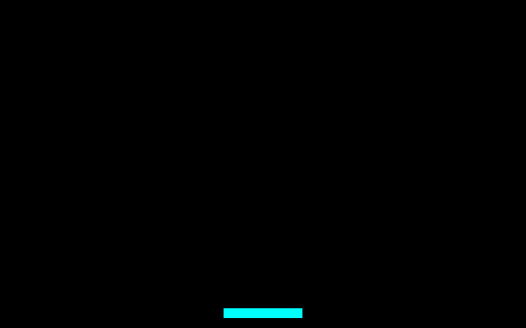
Prova il passo 2
1
Costruisci i blocchi della slide (o importa kit/passo2.blocks.json)
Passo 2 | circa 5 min
Dovresti vedere
2
Premi Play
3
Cambia paddle_x in 0, poi in 272
Una racchetta ciano in basso. Con x = 272 e larghezza 96 esce dallo schermo.
4
Cambia w in 96: che succede con x = 272?
Notes:
Schermata vera: questo passo, compilato ed eseguito: workshops/EST-Napoli_Innovation_Festival/kit/expected/passo2.png

Slide 37
Passo 3: i pulsanti
1
Due domande a ogni fotogramma
every frame update
if button LEFT pressed
2
Sinistra: x diminuisce
change paddle_x by -4
if button RIGHT pressed
3
Destra: x aumenta
change paddle_x by 4
keep paddle_x between 0 and 272
4
Il recinto: 320 - 48 = 272

Slide 38
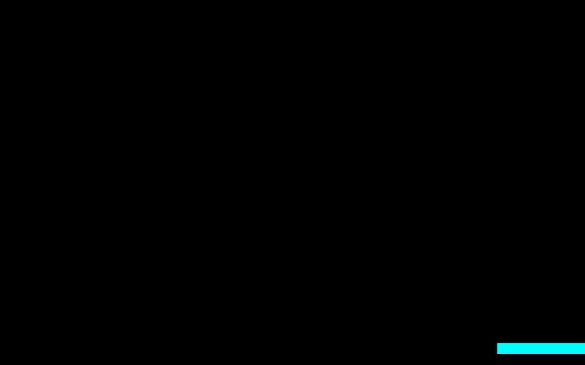
Prova il passo 3
1
Aggiungi i blocchi (o importa kit/passo3.blocks.json)
Passo 3 | circa 5 min
Dovresti vedere
2
Premi Play e usa le frecce
3
Metti in pausa, tieni DESTRA sul joypad e premi Step più volte: leggi paddle_x
La racchetta segue le frecce e si ferma ai bordi. Con Step: 136, 140, 144...
4
Togli il blocco keep: e ora?
Notes:
Schermata vera: questo passo, compilato ed eseguito: workshops/EST-Napoli_Innovation_Festival/kit/expected/passo3.png

Slide 39
Domanda veloce
paddle_x vale 100. Eseguiamo due volte "change paddle_x by -4". Ora vale...
108
96
A
B
92
100
C
D
Notes:
Answer: C. 100, 96, 92.

Slide 40
Passo 4: la pallina si muove
1
Posizione più velocità
change ball_x by ball_dx
change ball_y by ball_dy
2
I muri sono rettangoli appena FUORI dallo schermo
if rect ball_x ball_y 6 6 touches rect -10 0 10 200
set ball_dx to 2
3
Muro sinistro: vai a destra
if rect ball_x ball_y 6 6 touches rect 320 0 10 200
set ball_dx to -2
4
Muro destro: vai a sinistra
if rect ball_x ball_y 6 6 touches rect 0 -10 320 10
5
Soffitto: scendi
set ball_dy to 2

Slide 41
Il trucco dei muri invisibili
1
Il Kit non ha un blocco "se x è minore di 0"
2
Ma sa dire se due rettangoli si toccano
3
Mettiamo un rettangolo oltre ogni bordo
pallina
4
Toccare il fondo: pallina persa
320 x 200 game viewport
Notes:
Nel disegno i muri sono mostrati dentro lo schermo per farli vedere: in realtà stanno a x = -10, x = 320, y = -10 e y = 200.

Slide 42
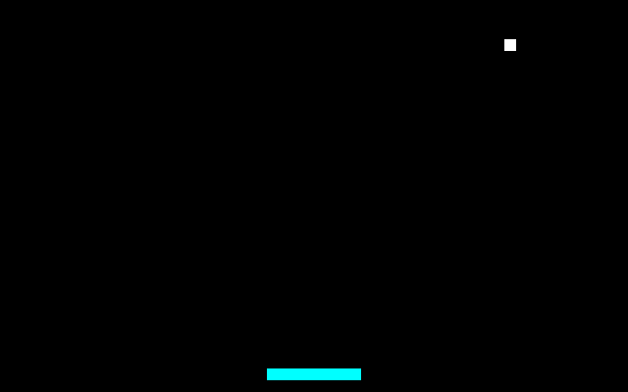
Prova il passo 4
1
Importa kit/passo4.blocks.json e leggi i blocchi di update
Passo 4 | circa 5 min
Dovresti vedere
2
Premi Play: dove rimbalza e dove no?
3
In when game starts cambia ball_dx in 3
La pallina rimbalza su tre lati, attraversa la racchetta e ricomincia dal centro.
4
Trova il blocco del fondo: che cosa fa?
Notes:
Schermata vera: questo passo, compilato ed eseguito: workshops/EST-Napoli_Innovation_Festival/kit/expected/passo4.png

Slide 43
Passo 5: l'urto con la racchetta
1
Primi quattro numeri: la pallina
if rect ball_x ball_y 6 6 touches rect paddle_x 188 48 6
set ball_dy to -2
2
Gli altri quattro: la racchetta
3
Devono essere gli stessi del blocco di disegno
4
set, non change: su, e basta

Slide 44
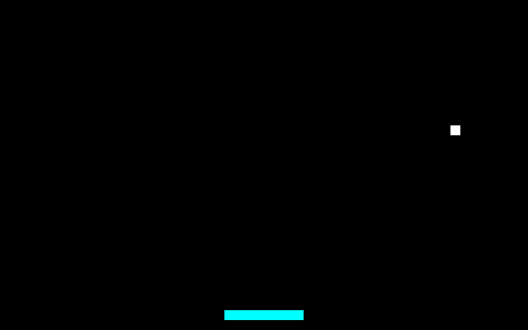
Prova il passo 5
1
Aggiungi il blocco (o importa kit/passo5.blocks.json)
Passo 5 | circa 5 min
Dovresti vedere
2
Premi Play e tieni viva la pallina
3
Cambia il 48 in 20 solo in questo blocco: che succede?
Ora si gioca. Con 20 la pallina attraversa mezza racchetta: il computer guarda i numeri, non il disegno.
4
Rimetti 48
Notes:
Schermata vera: questo passo, compilato ed eseguito: workshops/EST-Napoli_Innovation_Festival/kit/expected/passo5.png

Slide 45
Passo 6: sei mattoncini
1
Una variabile per mattoncino: la sua y
set m1_y to 30
set m2_y to 30
2
m1_y ... m6_y, tutte a 30
draw rectangle x 3 y m1_y w 48 h 10 color RED
draw rectangle x 56 y m2_y w 48 h 10 color YELLOW
3
x: 3, 56, 109, 162, 215, 268
draw rectangle x 109 y m3_y w 48 h 10 color RED
4
Un mattoncino ogni 53 pixel

Slide 46
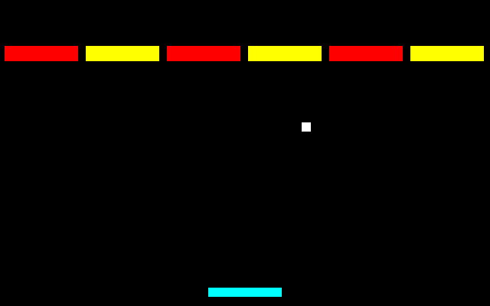
Prova il passo 6
1
Importa kit/passo6.blocks.json
Passo 6 | circa 4 min
Dovresti vedere
2
Conta i blocchi set e i blocchi draw dei mattoncini
3
Premi Play
Sei mattoncini rossi e gialli. La pallina li attraversa: manca la regola dell'urto.
4
Cambia m3_y in 60 in when game starts
Notes:
Schermata vera: questo passo, compilato ed eseguito: workshops/EST-Napoli_Innovation_Festival/kit/expected/passo6.png

Slide 47
Passo 7: colpire un mattoncino
1
y = 400 è fuori dallo schermo: sparito!
if rect ball_x ball_y 6 6 touches rect 3 m1_y 48 10
set m1_y to 400
2
La pallina torna giù
set ball_dy to 2
change score by 1
3
Un punto e un suono
play beep freq 660 ms 40
4
Sei blocchi così: uno per mattoncino
draw rectangle x 2 y 6 w score * 8 h 6 color GREEN
5
La barra verde: score per 8

Slide 48
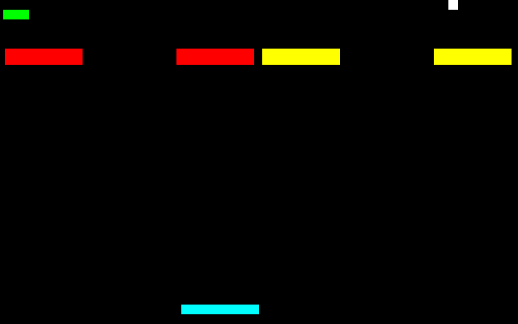
Prova il passo 7
1
Importa kit/passo7.blocks.json
Passo 7 | circa 6 min
Dovresti vedere
2
Premi Play e distruggi tre mattoncini
3
Con Step guarda m1_y diventare 400 e score crescere
I mattoncini colpiti spariscono, la barra verde cresce, ogni urto suona.
4
Cambia 660 in 1320: più acuto o più grave?
Notes:
Schermata vera: questo passo, compilato ed eseguito: workshops/EST-Napoli_Innovation_Festival/kit/expected/passo7.png

Slide 49
Passo 8: vittoria
1
Un altro trucco con i rettangoli
if rect score 0 1 1 touches rect 6 0 1 1
set m1_y to 30
2
Un quadratino in x = score, uno in x = 6
set m2_y to 30
... fino a m6_y
3
Si toccano solo quando score vale 6
set score to 0
4
Allora: tutto come all'inizio

Slide 50
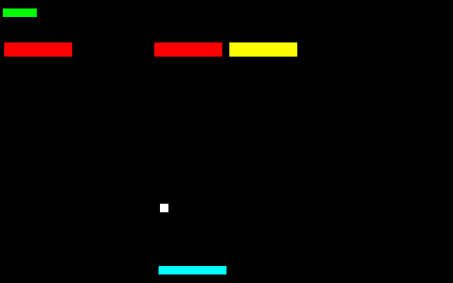
Prova il passo 8
1
Importa kit/passo8.blocks.json
Passo 8 | circa 5 min
Dovresti vedere
2
Gioca fino a distruggere tutti e sei i mattoncini
3
Per vincere in fretta cambia il 6 in 2
Distrutti tutti i mattoncini, il muro ricompare e il punteggio torna a zero.
Notes:
Schermata vera: questo passo, compilato ed eseguito: workshops/EST-Napoli_Innovation_Festival/kit/expected/passo8.png

Slide 51
05
Sotto i blocchi
Il programma vero

Slide 52
Generate C: i vostri blocchi, in C
void breakout_update(void) {
uint32_t input = prg32_input_read();
if (input & PRG32_BTN_LEFT) {
paddle_x += -4;
}
if (input & PRG32_BTN_RIGHT) {
paddle_x += 4;
}
if (paddle_x < 0) { paddle_x = 0; }
if (paddle_x > 272) { paddle_x = 272; }
/* La pallina si muove: posizione + velocita */
ball_x += ball_dx;
ball_y += ball_dy;
/* I muri sono rettangoli appena fuori dallo schermo */
if (prg32_sprite_hitbox(ball_x, ball_y, 6, 6, -10, 0, 10, 200)) {
ball_dx = 2;
}
if (prg32_sprite_hitbox(ball_x, ball_y, 6, 6, 320, 0, 10, 200)) {
Schermata vera: questo passo, compilato ed eseguito
Ogni blocco è diventato una riga. if button: un AND su un bit. keep: due if. È lo stesso C che scrivono all'università.
Notes:
Source: workshops/EST-Napoli_Innovation_Festival/kit/passo8.c

Slide 53
Blocco per blocco
Il vostro blocco | In C
set paddle_x to 136 | paddle_x = 136;
change paddle_x by -4 | paddle_x += -4;
if button LEFT pressed | if (input & PRG32_BTN_LEFT) { ... }
if rect ... touches rect ... | if (prg32_sprite_hitbox(...)) { ... }
clear screen BLACK | prg32_gfx_clear(PRG32_COLOR_BLACK);

Slide 54
Dal browser alla console
1
Clicca Generate C e trova la riga nata dal blocco keep
Passo 9 | circa 6 min
Dovresti vedere
2
Clicca Compile Cartridge
3
Se compaiono i pulsanti verdi: scarica la cartuccia .prg32
Lo stesso gioco, ora come cartuccia di circa 3,9 KiB, eseguito da un processore RISC-V.
4
Aprila in PRG32-QT o caricala sulla scheda PRG32
Notes:
Compile Cartridge produce file .prg32 solo se sul computer che ospita il Kit è installata la toolchain PRG32; altrimenti produce un pacchetto con il solo sorgente. Le cartucce già compilate sono in cartucce/.
Schermata vera: questo passo, compilato ed eseguito: workshops/EST-Napoli_Innovation_Festival/kit/expected/passo8.png

Slide 55
06
Sfide finali
Adesso il gioco è vostro

Slide 56
Scegline una
1
Più difficile
2
Più colorato
Racchetta più stretta, pallina più veloce. Attenzione: la larghezza compare in più punti.
Cambia i colori usando RGB565: prova 0xF81F e 0xFD20.
3
Tre vite
4
Più mattoncini
Una variabile lives: si perde una vita quando la pallina cade. A zero si ricomincia.
Aggiungi m7_y e m8_y: servono un blocco di disegno e uno di urto per ciascuno.

Slide 57
Che cosa abbiamo imparato
1
Un gioco è stato + regole + disegno, ripetuti a ogni fotogramma
2
Lo schermo è una griglia, i colori e i pulsanti sono bit
3
Un urto è un confronto tra rettangoli
4
I blocchi sono un programma vero: sotto c'è il C
5
Il processore che lo esegue è aperto: RISC-V

Slide 58
Lo stesso gioco, a tre altezze
Blocchi
C
Assembly
Codice macchina
if button LEFT pressed
if (input & PRG32_BTN_LEFT)
andi t3, a0, 1 / beqz
32 bit per istruzione
Nella cartella del laboratorio ci sono tutte e tre le versioni, passo per passo. Sono lo stesso gioco: provate a confrontarle.

Slide 59
E adesso?
Per continuare
Per gli adulti
Gioca e modifica: tutti i passi sono nella cartella del laboratorio
Prova le altre due versioni dello stesso gioco: assembly, C, blocchi
Pubblica il tuo gioco sul Cartridge Store (con un docente come editor)
Costruisci la tua PRG32: una scheda ESP32-C6, uno schermo, un joystick
PRG32: github.com/riscv-prg32/PRG32
Cartridge Store: store.prg32.uniparthenope.it
Construction Kit e PRG32-QT: github.com/riscv-prg32
Libro: Playing with RISC-V (github.com/riscv-prg32/Playing-with-RISC-V_PRG32_textbook)
Università degli Studi di Napoli "Parthenope"

